Slide 1


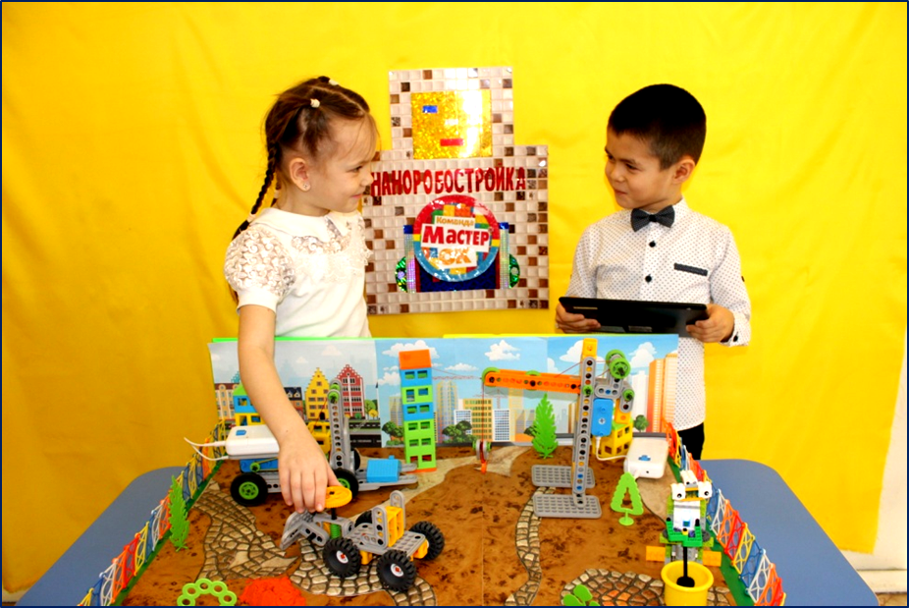
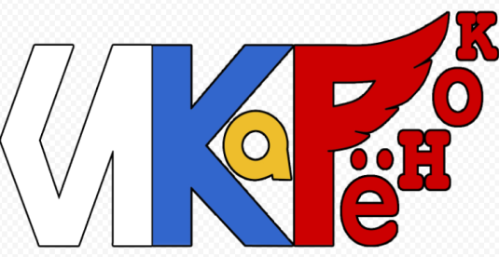
Выполнили дети старшей группы:
Китаев Артемий, 6 лет;
Цветкова Алина,6 лет.
Руководители проекта:
Воспитатели: Саранцева Л.Х., Коршунова И.С.
Инженерная книга Макет
«Наноробостройка»

Slide 2

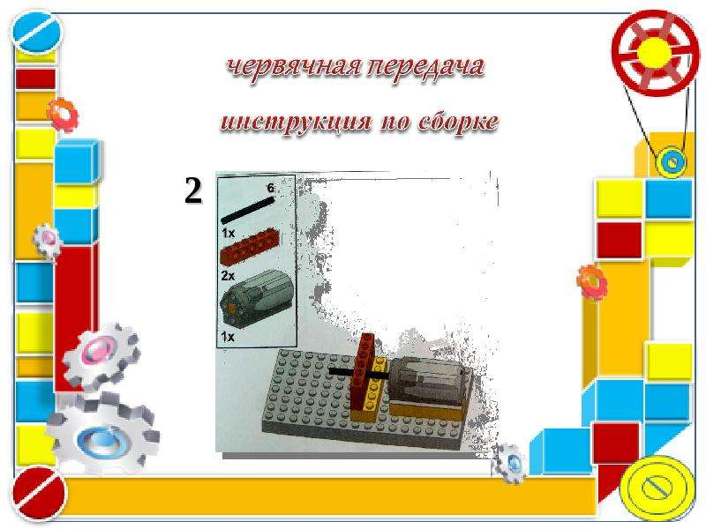
ЦЕЛЬ:
Стимулировать детское техническое творчество, развивать у дошкольников интерес к моделированию и конструированию через реализацию проекта «Макет наноробостройки» (конструирование спецтехники для строительства зданий).
ЗАДАЧИ:
Расширять представления детей о профессиях людей строительной промышленности, конструкциях, особенностях специальной техники с этапами строительства.
Создать условия для развития конструктивных творческих способностей через конструирование специальной техники, способствовать усовершенствованию конструктивных способностей посредством программирования построек, приведение их в движение, обогащению и активизации конструктивного опыта детей.
Поощрять самостоятельность, инициативность, упорство при достижении цели, организованность, умение работать в коллективе, в паре, воспитывать уважение к труду взрослых, бережное отношение к результатам труда.

Slide 3
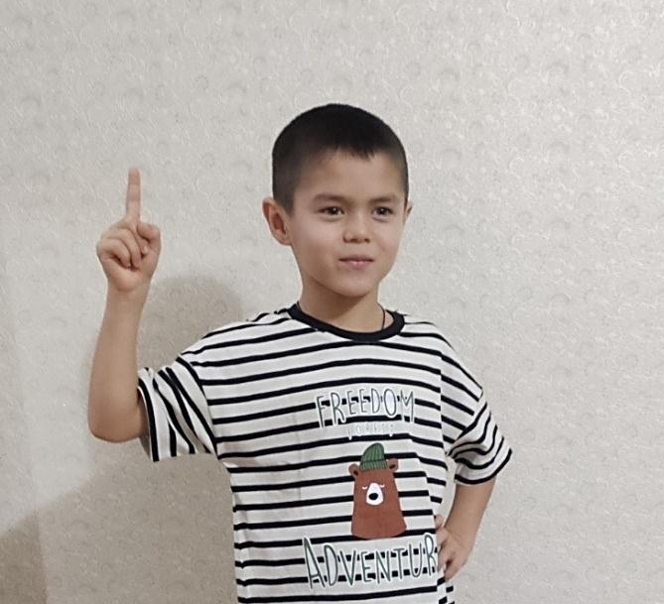
1. Идея и общее содержание проекта
Проект направлен на получение нами технических знаний, развития у детей творчества, любознательности, инициативы, желания познавать, открывать для себя новое, исследовать мир - самостоятельно.
Мы подумали, как мы можем помочь строителям. И нам пришла идея: сделать такие машины, которые сами будут работать на стройке.
Сконструировать и запрограммировать робота и специальную строительную технику!
Создать макет наноробостройки!

Slide 4

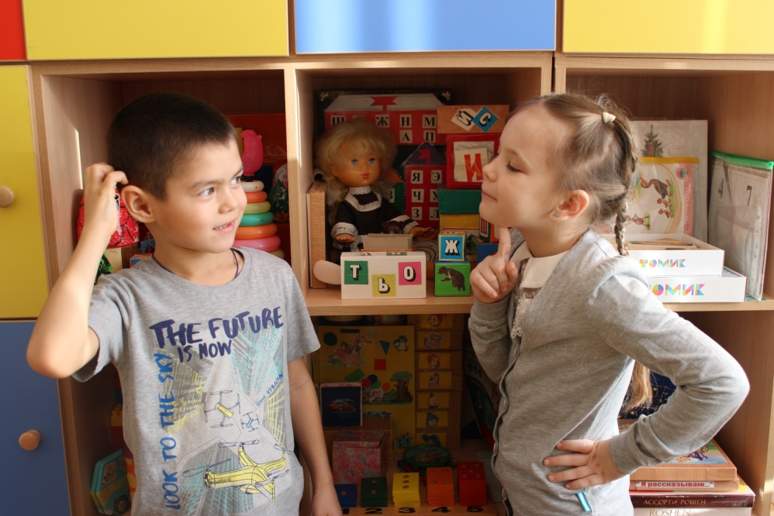
2. История вопроса и способы решения проблемы
Как-то раз в группе, Алина Ц. и Артемий К. играли в стройку. И говорили о том…..
… что профессия «Строитель» такая интересная!!! И такая тяжёлая!
…тяжёлую работу могут выполнять роботы …
… где работают родители?
…главное, их запрограммировать!!!

Slide 5

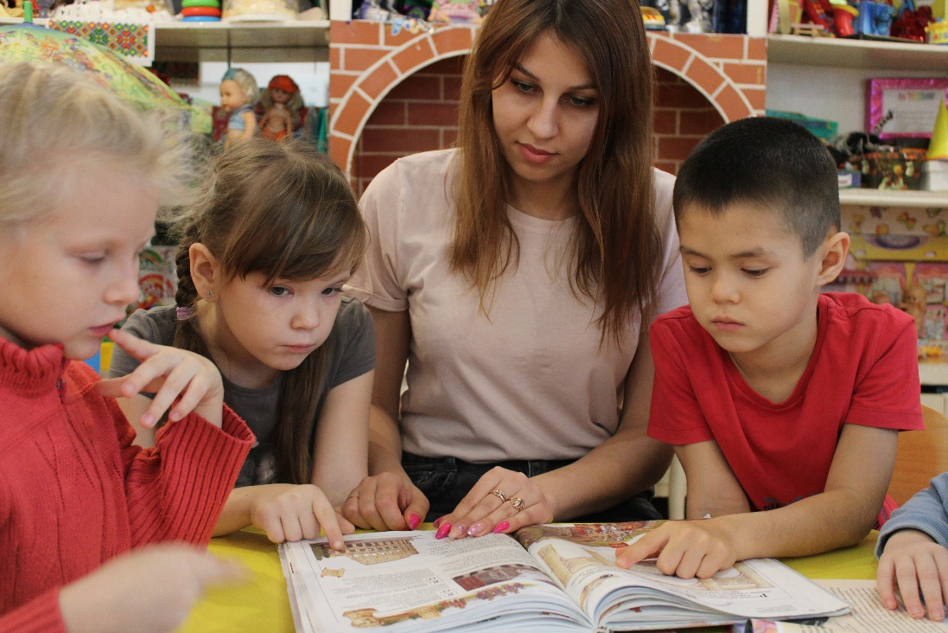

4. Описание процесса подготовки проекта
3. Комплексное исследование и решение на основе исследования
Просмотр фильмов и презентаций о процессе строительства зданий, о работе специальной технике на стройке
1
Знакомство с правилами техники безопасности во время работы на стройке
2
Сюжетно-ролевые игры: «Мы-строители», «Погрузчики», «Дружные машины» …
3
Дидактические игры : «Чья команда быстрее», «Разложи детали по местам», «Логическая цепочка», знакомство с профессиями «Чей инструмент».
4
5
Виртуальная экскурсия на стройку вместе с Хрюшей.

Slide 6

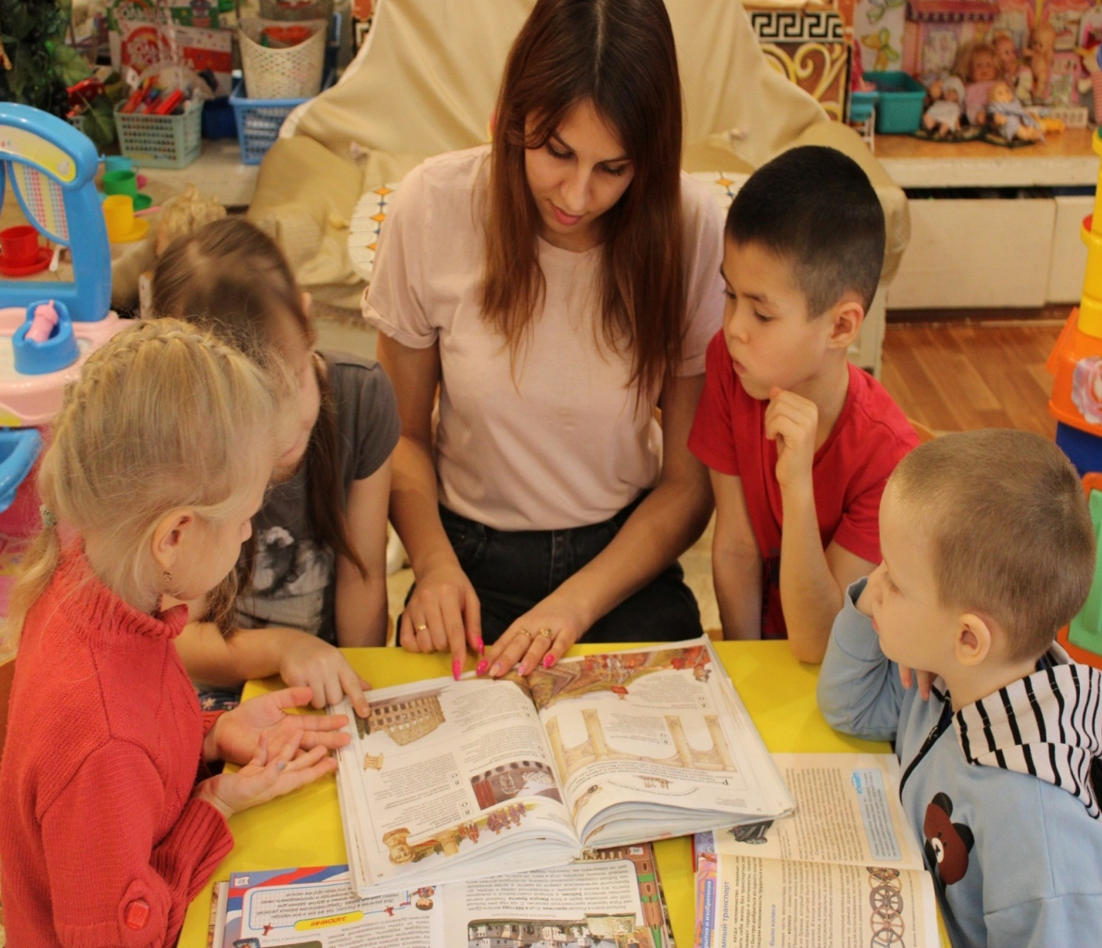
В ходе исследования узнали, что раньше, наши предки строили себе жилища без инструментов, машин, и даже без гвоздей и цемента!

Slide 7

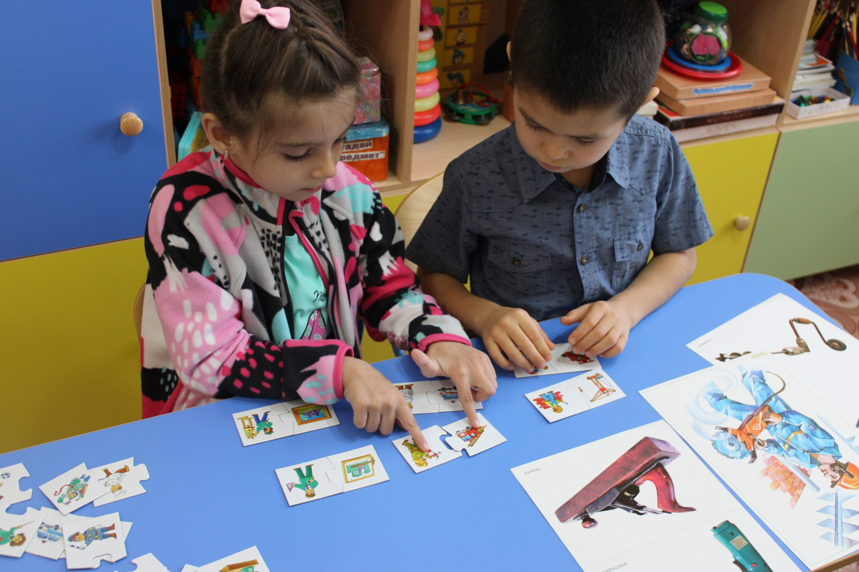
Мы без дела не страдали,
ни минутки не скучали: информацию искали, во все игры поиграли…

Slide 8
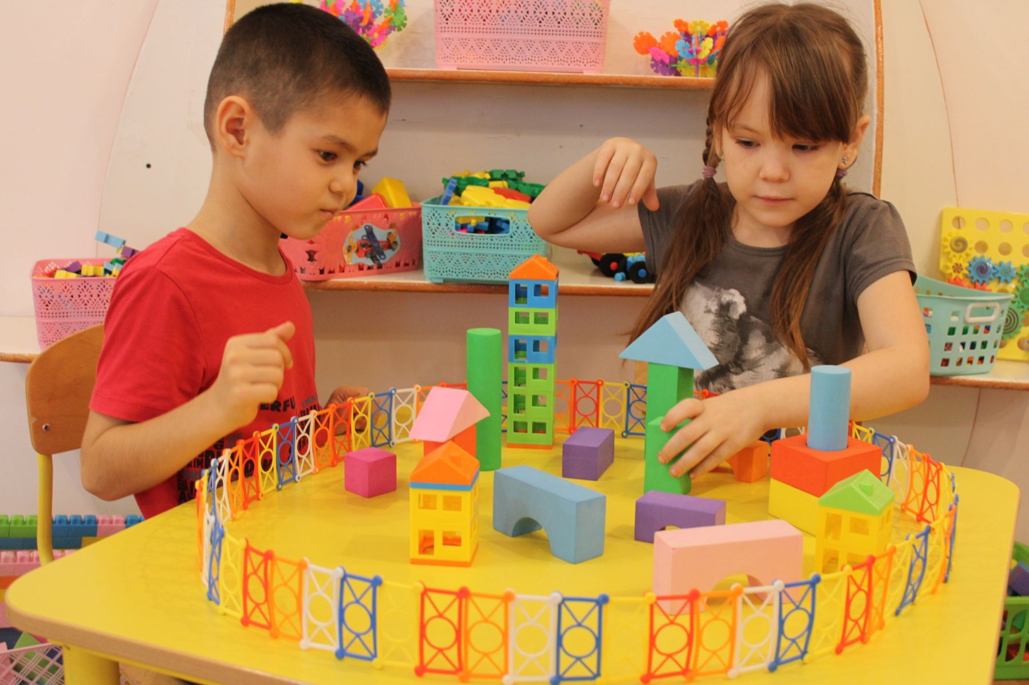
4. Описание процесса подготовки проекта
Не заметили, как сели на профессий карусели: повар, врач и укротитель,
Даже праздников устроители.
Но мы выбрали строителей!

Slide 9
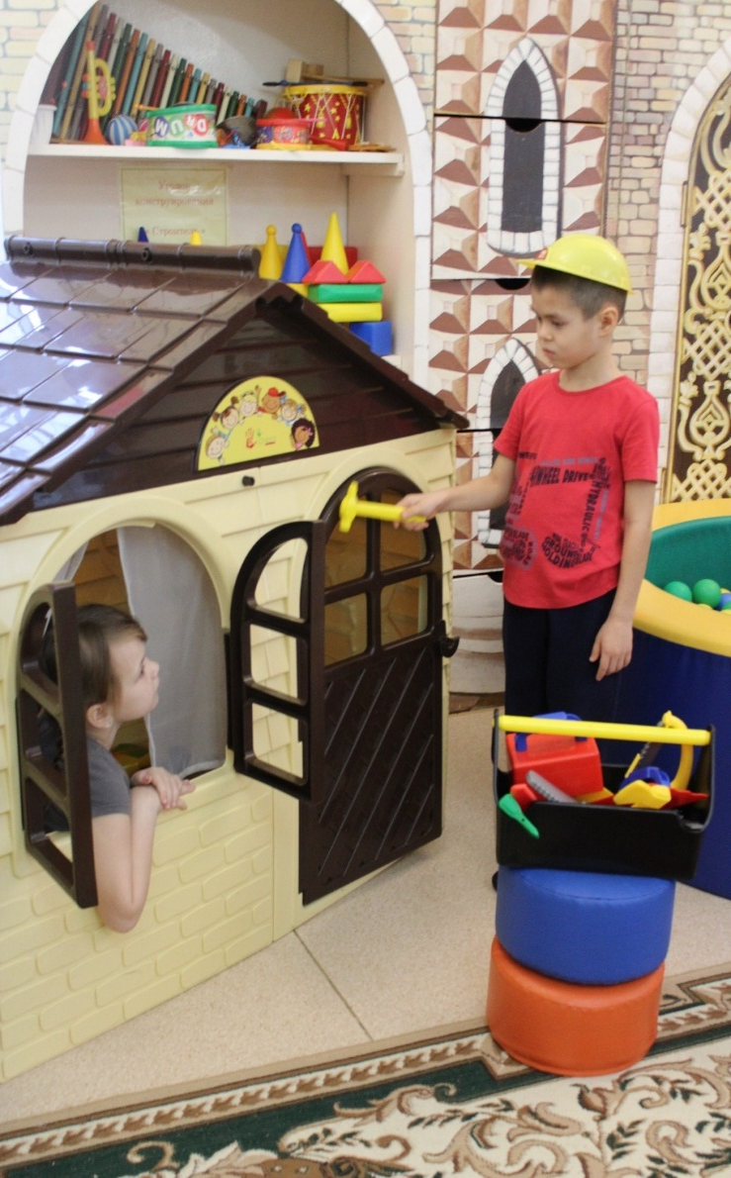
Знакомство с правилами техники безопасности на стройке
- Регулярно проводить инструктаж по технике безопасности;
- Находиться на объекте только в каске;
- Следить за наличием монтажных поясов у работающих на высоте;
- Надёжно закреплять стойки, домкраты и леса;
- Вокруг ям, проёмов и пр. делать временные ограждения;
- Привлекать профессиональных электриков;
- Следить за порядком на территории.
На строительной площадке следует выделять опасные для людей зоны.
Опасные зоны должны быть обозначены знаками безопасности и надписями: - в местах перемещения машин и оборудования; - в местах, над которыми происходит перемещение грузов грузоподъемными кранами.

Slide 10
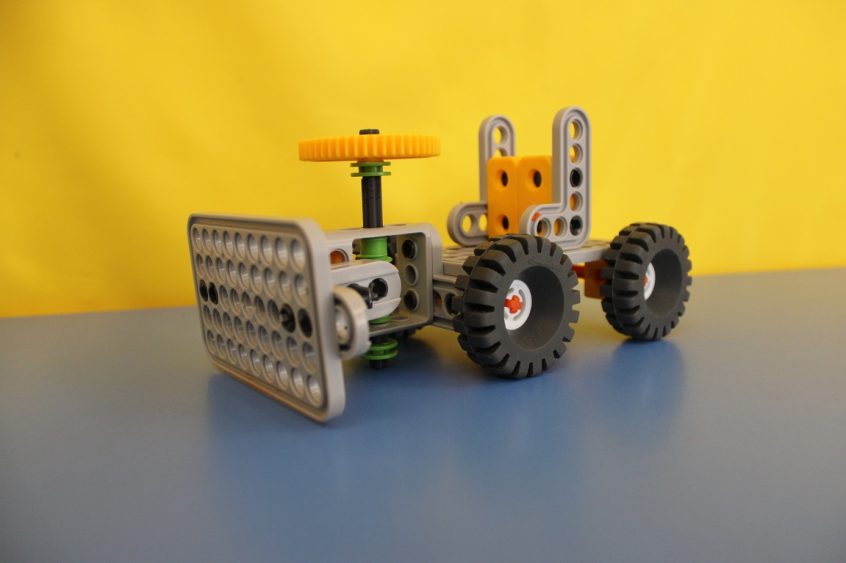
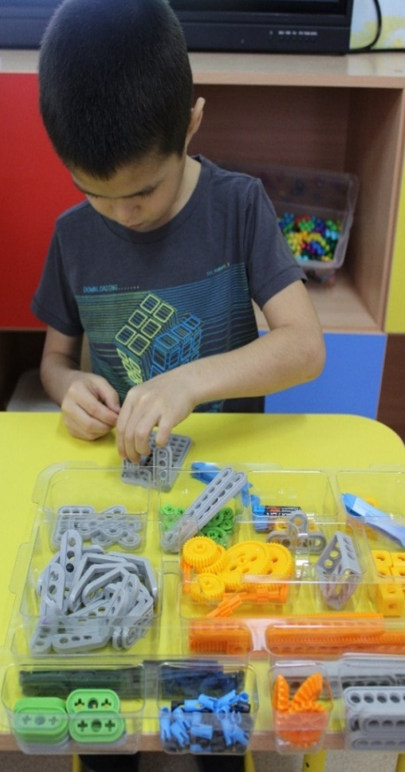
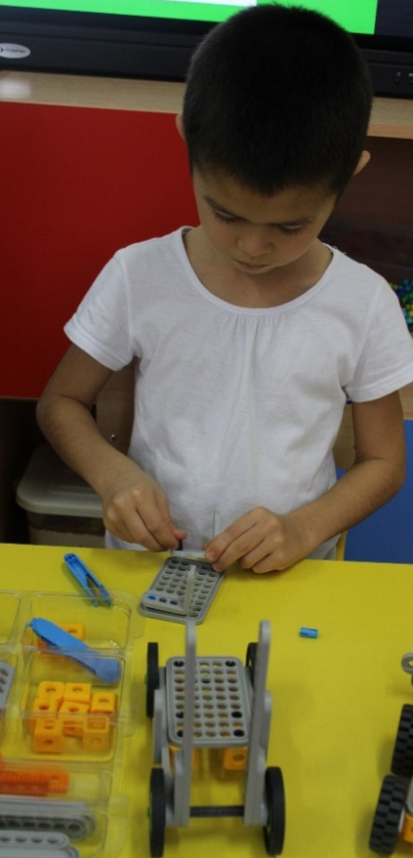
5. Технологическая часть проекта
Подвижность бульдозера обеспечили при помощи червячной передачи, малого и большого зубчатых колёс, 2 валов.
Бульдозер. Состоит из двух пластин, 6 кубов, 2 уголков с круглыми отверстиями, 2 прямых углов, 2 планок с тремя круглыми отверстиями, 1 Т-образной планки, 1 прямоугольной рамки. 4 больших колеса, соединённых длинными валами, обеспечивают передвижение транспорта.
См. Приложение 1

Slide 11

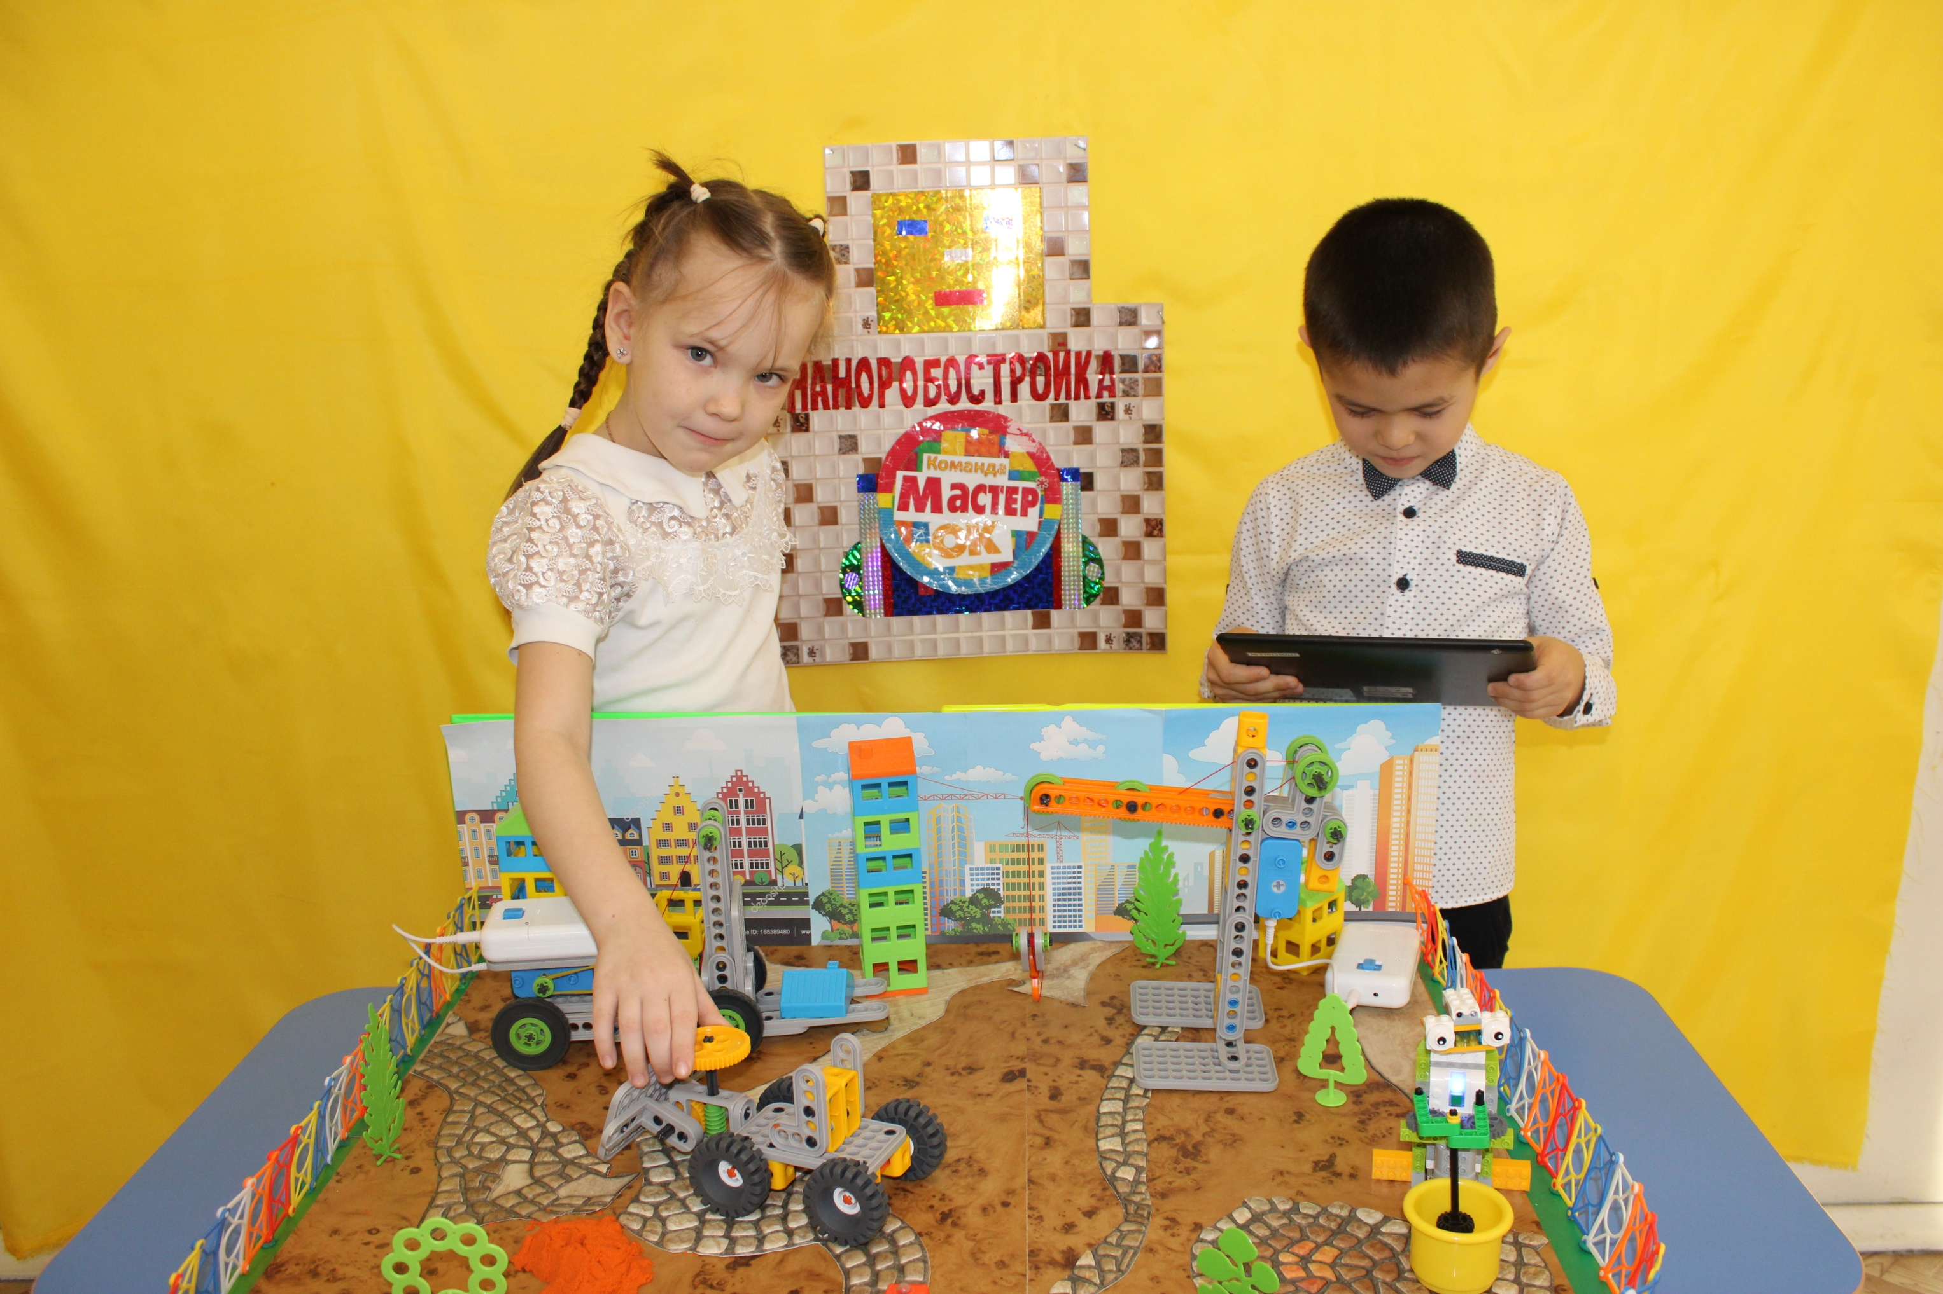
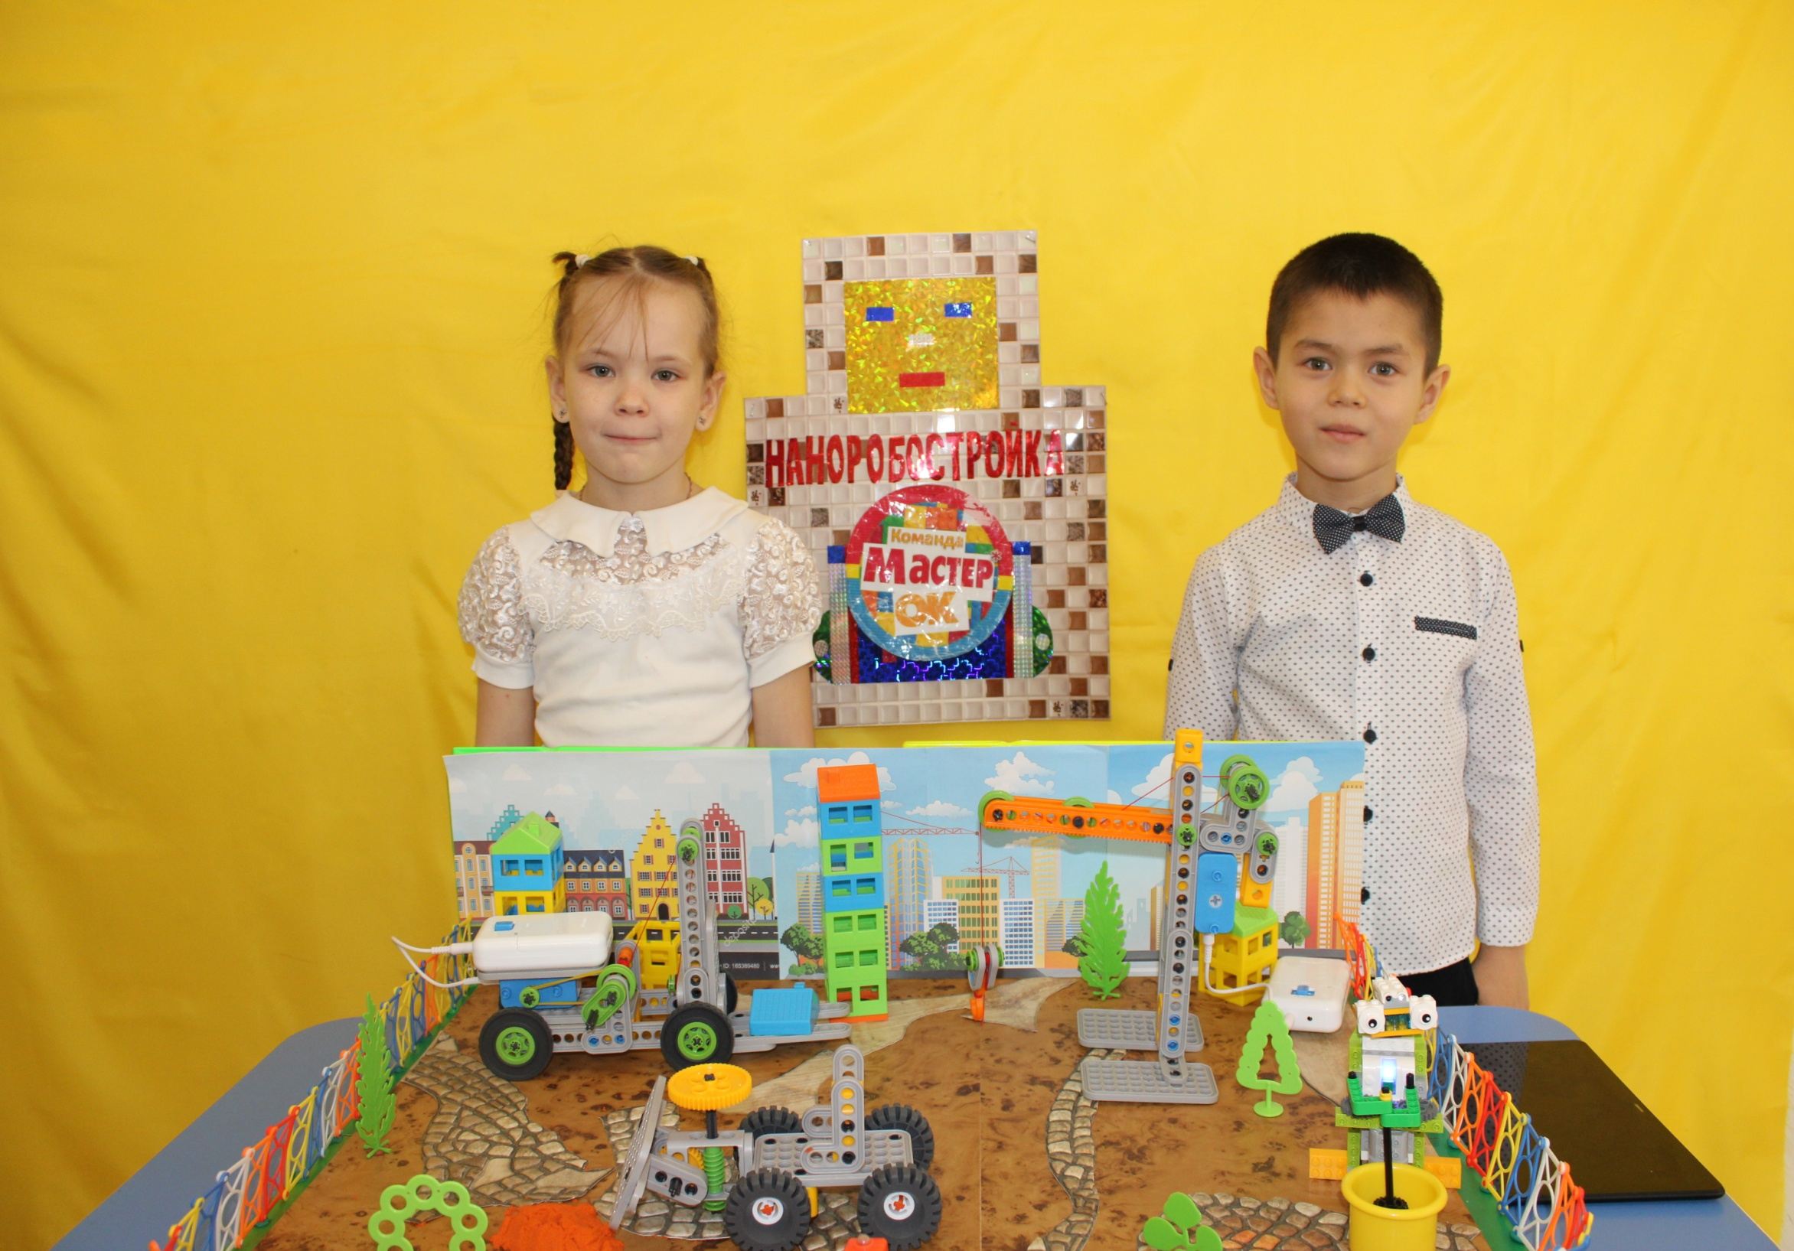
-Такое удовольствие конструировать модели из конструктора «ТЕХНИК»!
-Да, он крупный, в нём много разных деталей, а главное: их быстро и легко крепить! И поэтому у нас всё здорово получилось!

Slide 12

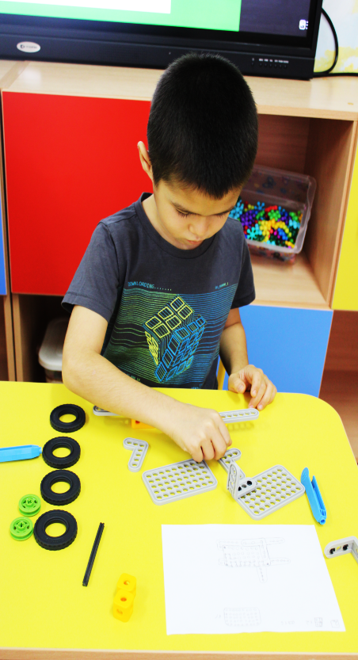
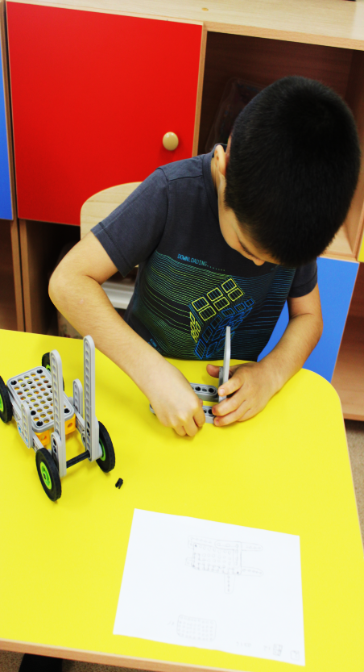
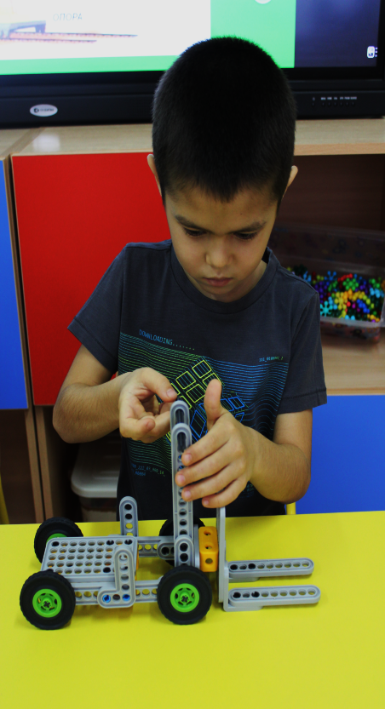
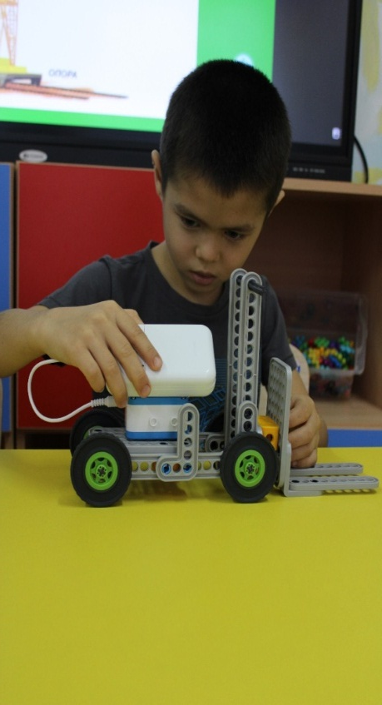
Погрузчик. Состоит из 3 пластин, 4 прямых углов, уголков, 4 кубов, длинных планок, 4 шкивов, 2 валов, соединяющих 4 колеса. Блок питания с батарейками и рычагом управления.
См. приложение 2

Slide 13

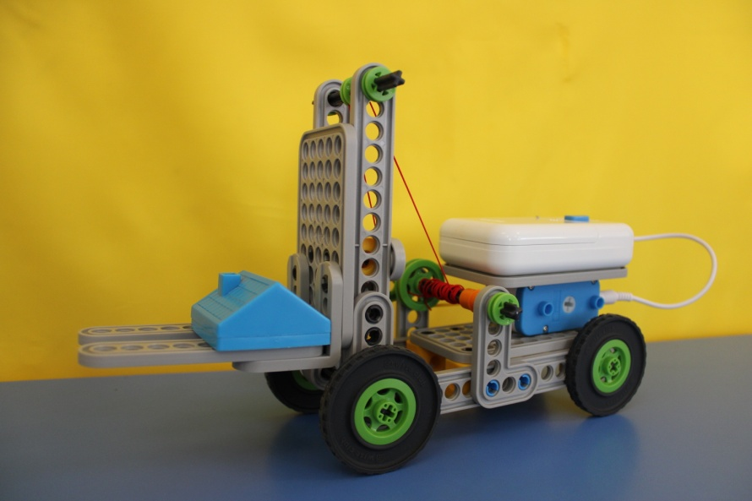
-Мне нравится, как погрузчик поднимает и опускает тяжёлые грузы!
Они с подъёмным краном работают в паре!

Slide 14
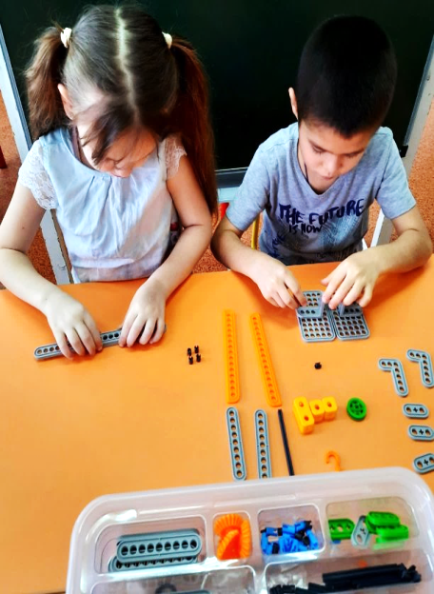
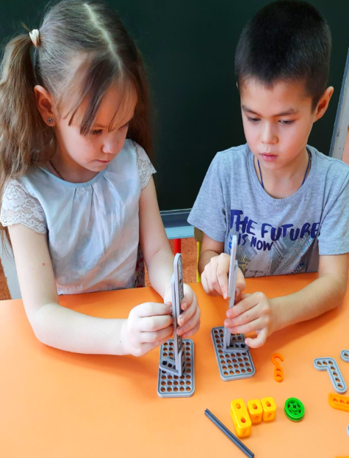
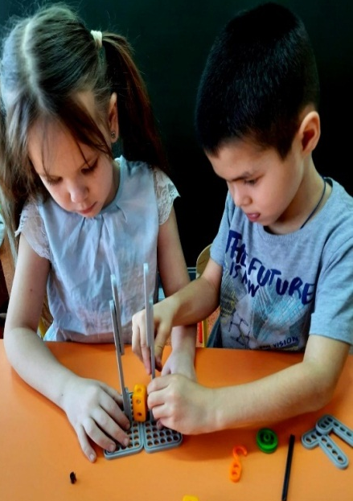
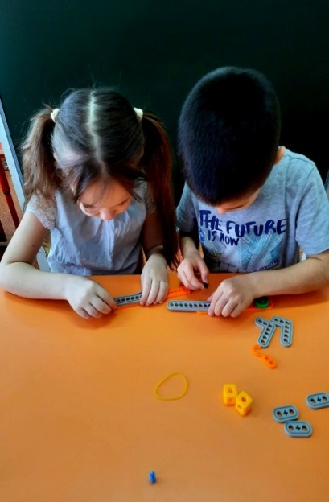
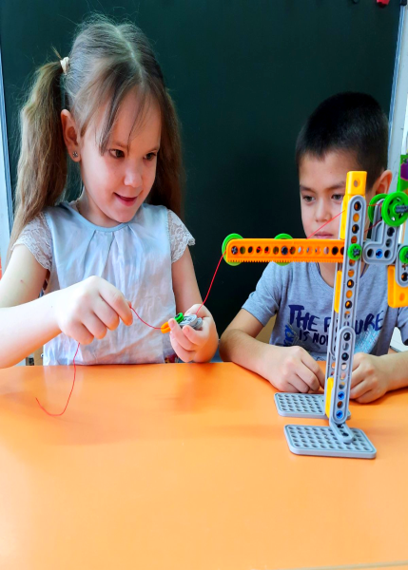
Подъёмный кран. Состоит из двух пластин, длинных и малых планок, больших и малых шкивов, малого ремня, 1 длинного вала и нескольких коротких, желтых кубов, углов двух планок с зубчатыми сторонами. Крюк и нить. Для крепления деталей использовали оборотные штифты. Подъем груза лебедкой происходит автоматически, при помощи блока с батарейками.
См. приложение 3

Slide 15
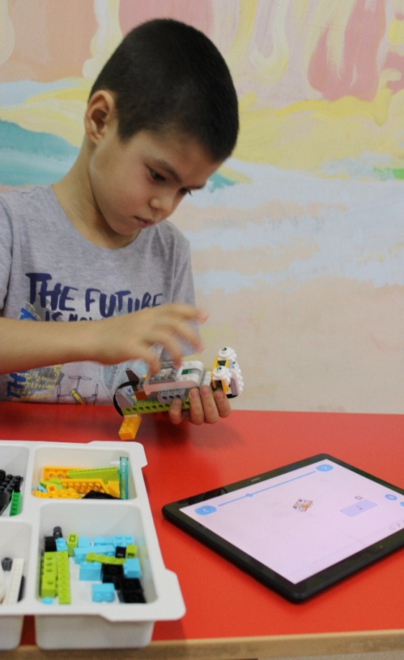
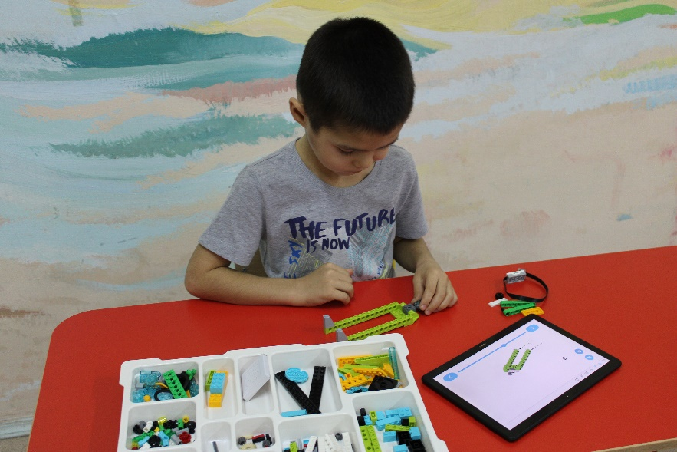
Мы улучшили процесс,
И в строительстве прогресс:
WeDo конструктор взяли
И робота создали.
Программу закачали,
И он теперь- начальник!

Slide 16

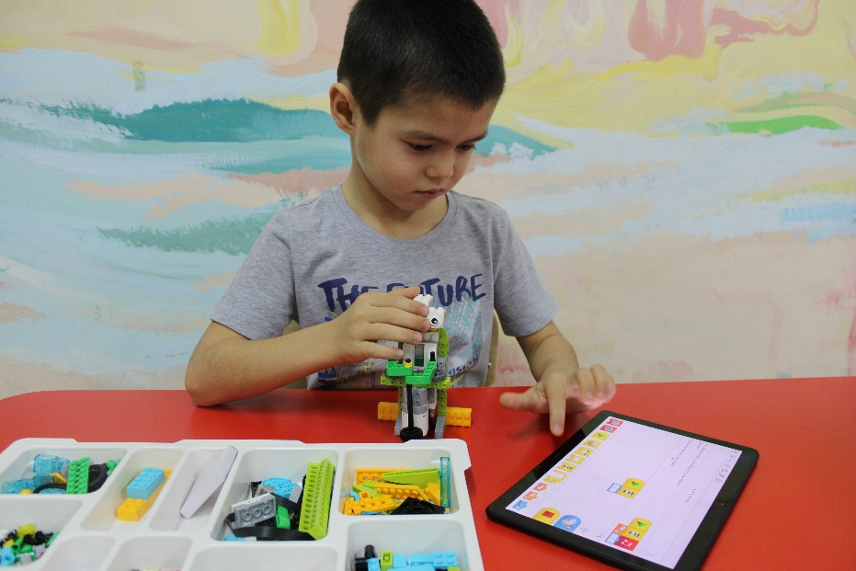
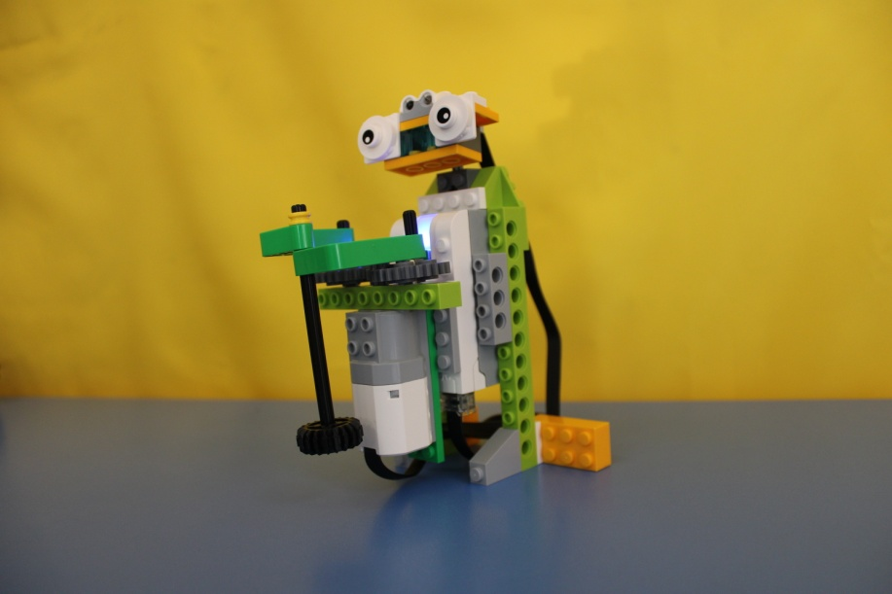
Робота-Бетономешалку собрали из конструктора Lego WeDo 2.0. Взяли СмартХаб (микрокомпьютер), присоединили к нему голову робота с датчиком движения и прикрепили ноги. На средний мотор прикрепили балку с зубчатыми шестернями, на которые поместили 2 изогнутые балки и соединили их длинной осью с зубчатым колесом (бетономешалка). Использовали планшеты для программирования робота с помощью специальной программы, которая соединяется с ним через Bluetooth

Slide 17

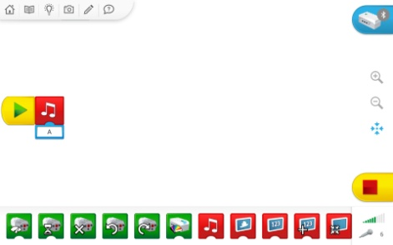
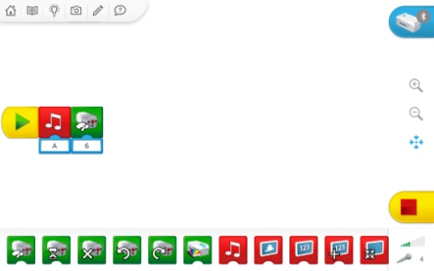
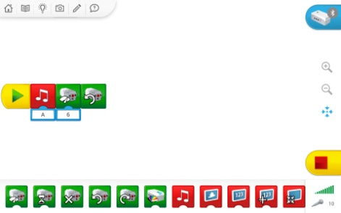
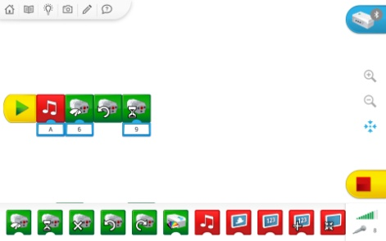
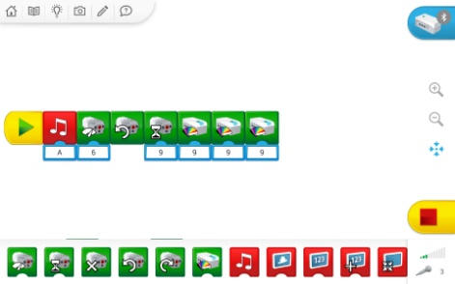
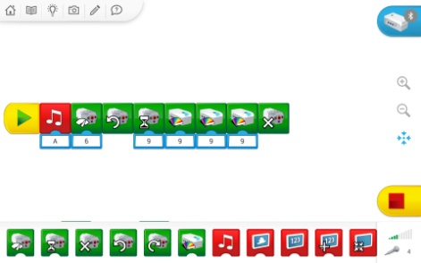
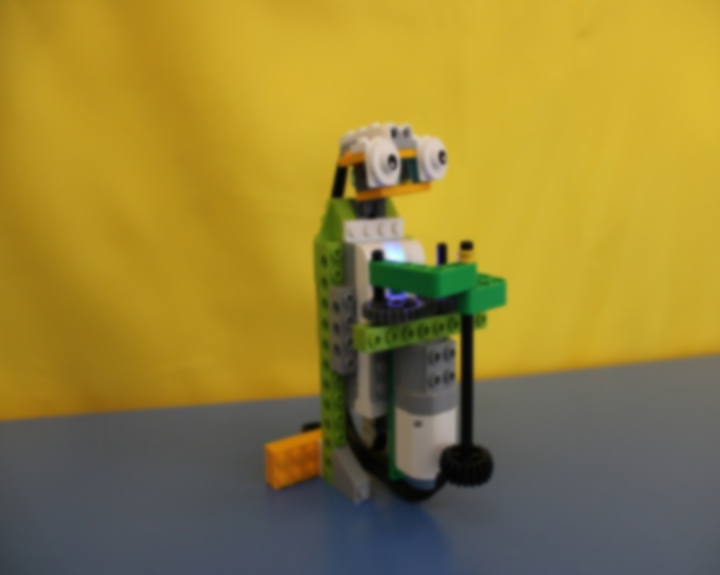
Программирование
Голосовая команда
Установка скорости мотора
Вращение рук
Время вращения рук
Моргает индикатор на СмартХабе
Окончание работы Робота-бетономешалки

Slide 18

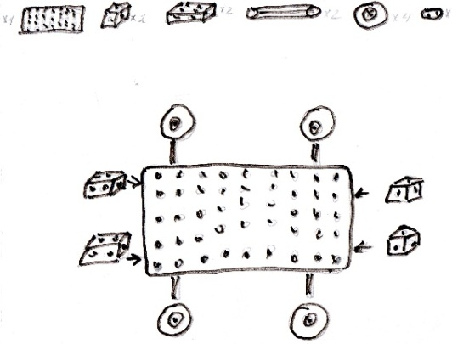
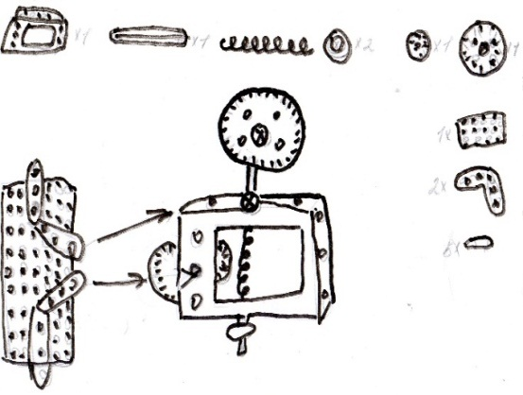
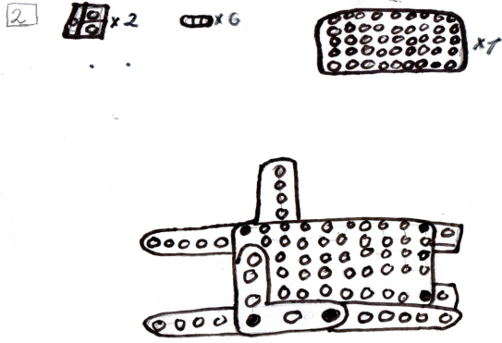
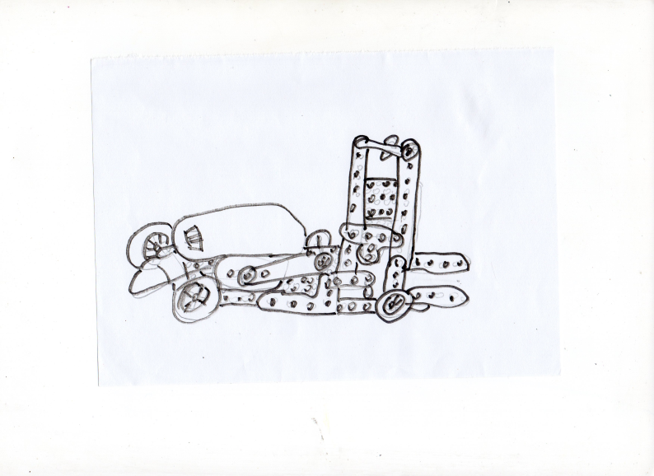
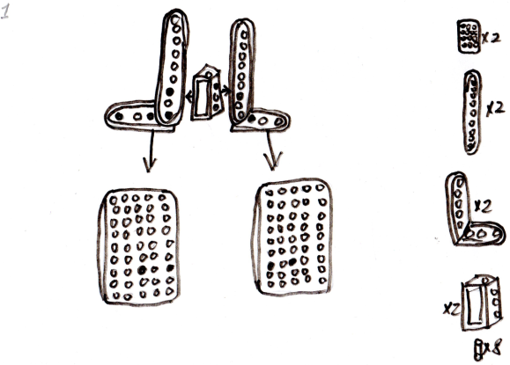
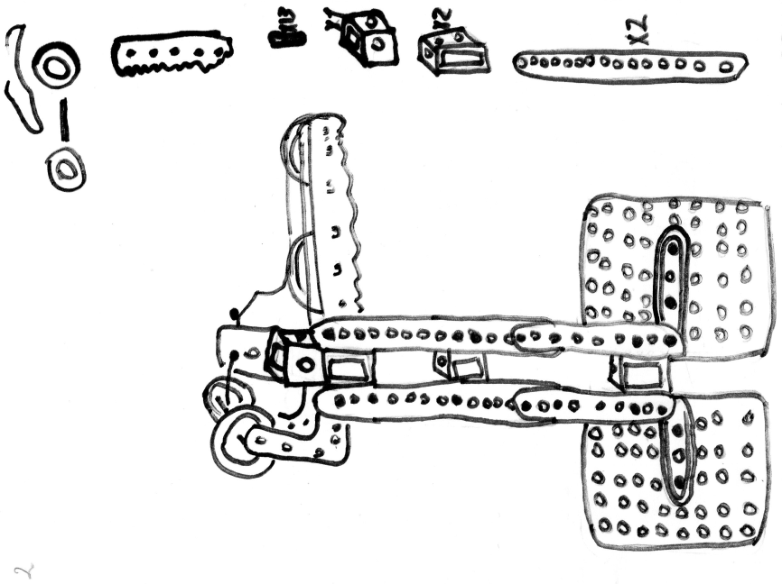
Бульдозер
Приложение
1
Погрузчик
2
Подъёмный кран
3

Slide 19
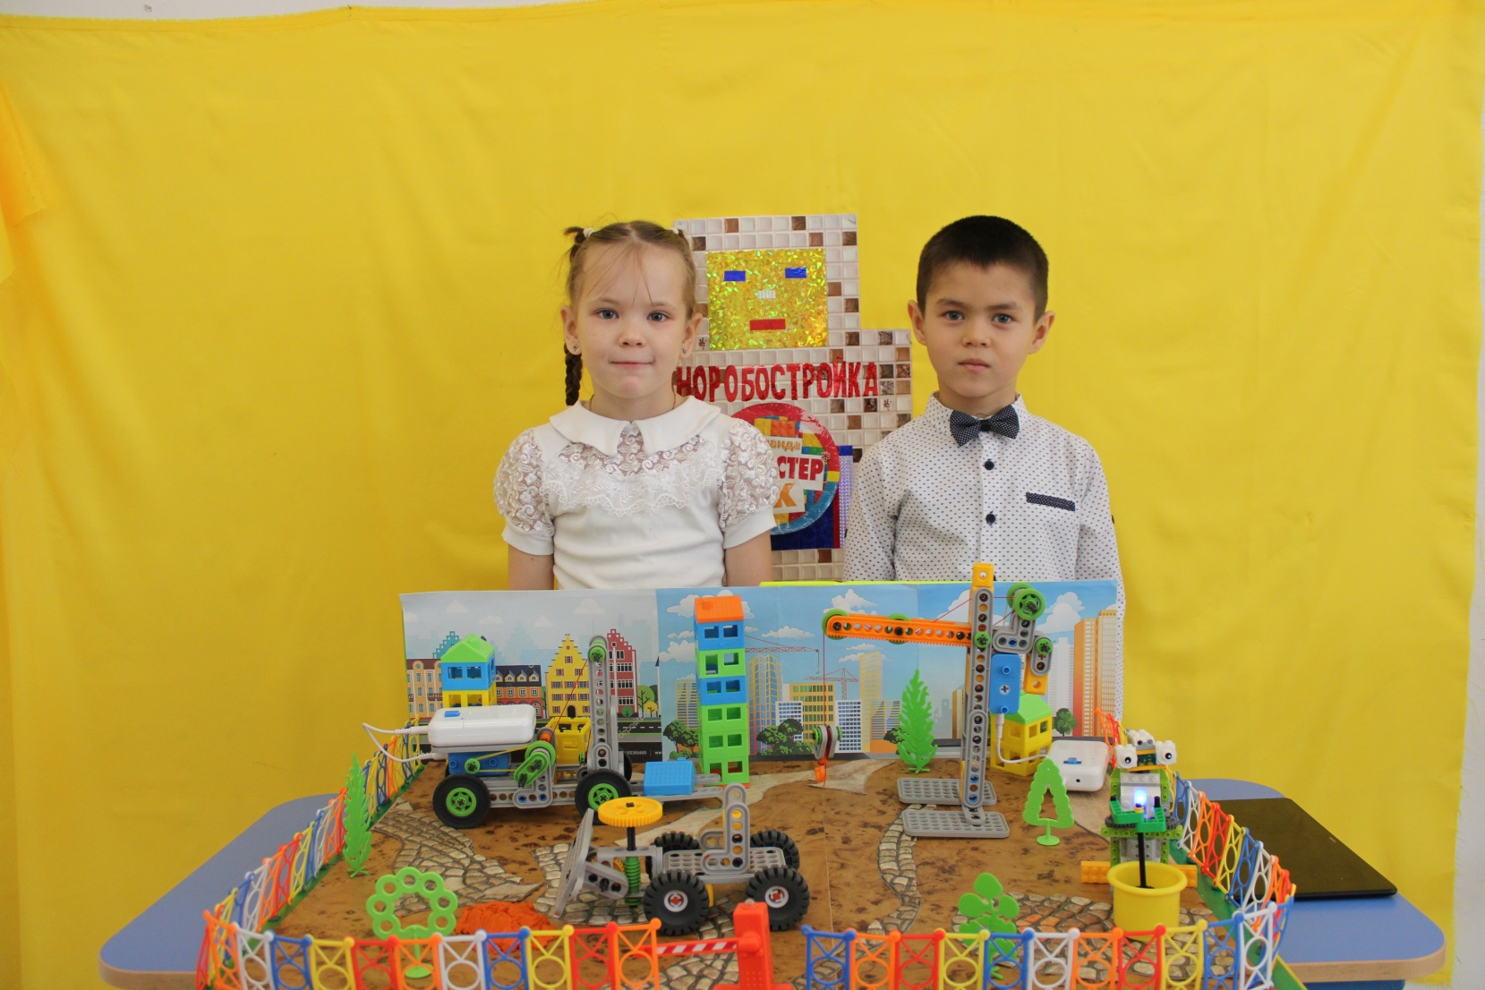
Мы строили, строили и, наконец, построили!
УРА!
Вот такой макет «Наноробостройки» у нас получился!

Slide 20

Список литературы
Список литературы
Волосовец Т. В., Карпова Ю. В., Тимофеева Т. В. Парциальная образовательная программа дошкольного образования «От Фрёбеля до робота: растим будущих инженеров»: учебное пособие. Самара: ООО «Издательство АСГАРД», 2017.
Ишмакова М. С. Конструирование в дошкольном образовании в условиях введения ФГОС: пособие для педагогов. Всероссийский учебно-методический центр образовательной робототехники. – М.: Изд. – полиграф. Центр «Маска», 20013.
Корягин А.: Образовательная робототехника LegoWeDo. Сборник методических рекомендаций и практикумов. – ДМК Пресс, 2016.
Куцакова Л. В. Программа и конспекты занятий по конструированию М: ТЦ Сфера, 2005. – 341 с.
Электронные ресурсы:
Методические пособия | Образовательная робототехника. robo.detinso.ru
Методическое пособие Лего конструирование...maam.ru›detskijsad/metodicheskoe-posobie-lego…iz…
3.Методическая разработка на тему: Методическая...nsportal.ru›НПО и СПО›…-lego-konstruirovanie-i

Slide 21
